Slide 1


Python高级应用
二手车价格预测
主讲人：杨文天

Slide 2


第10章
机器学习算法
本章导读
本项目围绕二手车成交价格 price 建立回归预测模型，使用 Pandas、NumPy、Scikit-learn 完成数据清洗、特征工程、可视化分析与模型验证；最终选择 RandomForest 主模型，验证集 MAE 为 622.53。

Slide 3
第10章
机器学习算法
学习目标
理解二手车价格回归任务与 MAE 评价指标
掌握数据清洗、特征构造与可视化分析流程
比较 Ridge 基线与 RandomForest 主模型并输出预测结果

Slide 4

PART
ONE
回归分析的概念与分类
一种预测性的分析技术，它研究的是因变量（目标）和自变量（预测器）之间的关系。

Slide 5

回归分析概念
基本概念
“HELLO
Python”
回归分析预测法，是在分析市场现象自变量和因变量之间相关关系的基础上，建立变量之间的回归方程，并将回归方程作为预测模型，根据自变量在预测期的数量变化来预测因变量关系大多表现为相关关系。

Slide 6

为什么要使用回归分析？
“HELLO
Python”
回归分析估计了两个或多个变量之间的关系。在解决问题时，使用分析方法找到了问题发生的多种原因；在决策阶段，可以利用“回归分析”来计算出某个原因能够对目标造成“多大程度”的影响，从而合理分配资源。

Slide 7
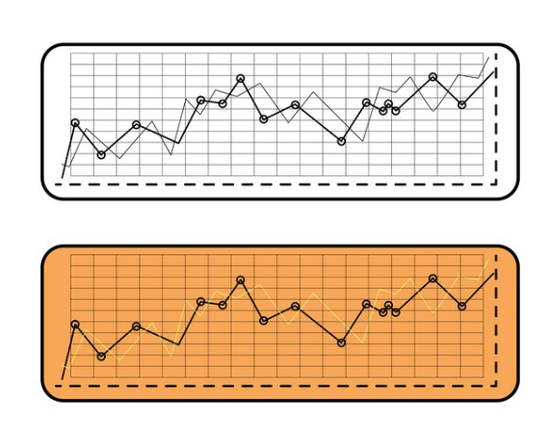
回归分析分类
类别
线性回归（Linear Regression）：线性回归通常是人们在学习预测模型时首选的技术之一。在这种技术中，因变量是连续的，自变量可以是连续的也可以是离散的，回归线的性质是线性的。它使用最佳的拟合直线（也就是回归线）在因变量（Y）和一个或多个自变量（X）之间建立一种关系。
Y=a+b*X + e，其中a表示截距，b表示直线的斜率，e是误差项。

Slide 8
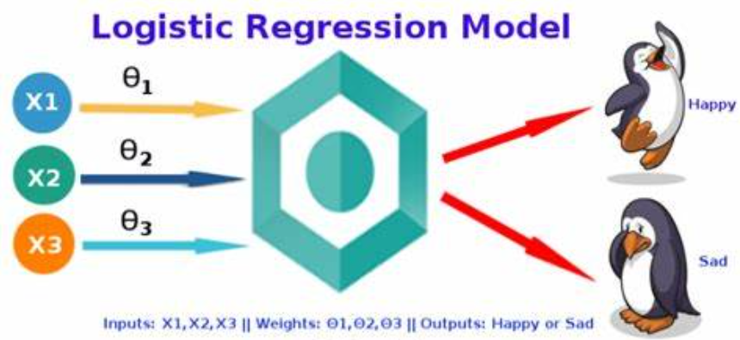
回归分析分类
类别
逻辑回归（Logistic Regression）：逻辑回归是用来计算“事件=Success”和“事件=Failure”的概率。当因变量的类型属于二元（1 / 0，真/假，是/否）变量时，我们就应该使用逻辑回归。
它广泛的用于分类问题，不要求自变量和因变量是线性关系，自变量不应该相互关联的，即不具有多重共线性。然而，在分析和建模中，我们可以选择包含分类变量相互作用的影响。

Slide 9
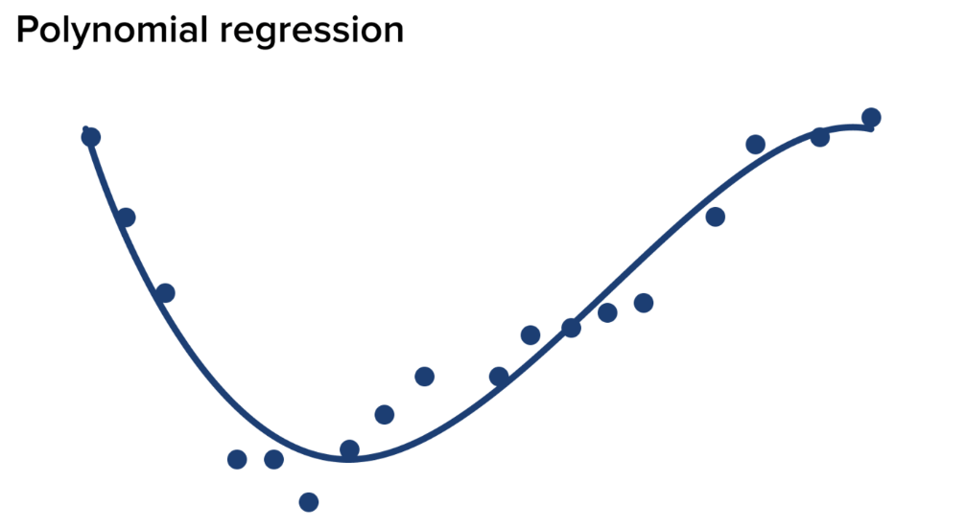
回归分析分类
类别
多项式回归（Polynomial Regression）：对于一个回归方程，如果自变量的指数大于1，那么它就是多项式回归方程。如下方程所示：y=a+b*x^2。在这种回归技术中，最佳拟合线不是直线。而是一个用于拟合数据点的曲线。
需要经常画出关系图来查看拟合情况，并且专注于保证拟合合理，既没有过拟合又没有欠拟合。
“HELLO
Python”

Slide 10
PART
TWO
案例实战
分析处理现实世界真实数据，了解机器学习的数值预测功能。

Slide 11
案例实战
二手车交易价格预测
1）案例背景
本项目目标是根据车辆基础属性、交易信息和匿名特征预测二手车成交价格 price。训练集包含 150,000 条样本、31 个字段，测试集包含 50,000 条样本、30 个字段。经过字段错位与异常记录清洗后，保留 135,884 条有效训练样本，并构造 36 个可入模特征用于回归建模。

Slide 12
案例实战
二手车交易价格预测
Field | Description
SaleID | 交易ID，唯一编码
name | 汽车交易名称，已脱敏
regDate | 汽车注册日期，例如20160101，2016年01月01日
model | 车型编码，已脱敏
brand | 汽车品牌，已脱敏
bodyType | 车身类型：豪华轿车：0，微型车：1，厢型车：2，大巴车：3，敞篷车：4，双门汽车：5，商务车：6，搅拌车：7
fuelType | 燃油类型：汽油：0，柴油：1，液化石油气：2，天然气：3，混合动力：4，其他：5，电动：6
gearbox | 变速箱：手动：0，自动：1
power | 发动机功率：范围 [ 0, 600 ]
kilometer | 汽车已行驶公里，单位万km
notRepairedDamage | 汽车有尚未修复的损坏：是：0，否：1
regionCode | 地区编码，已脱敏
seller | 销售方：个体：0，非个体：1
offerType | 报价类型：提供：0，请求：1
creatDate | 汽车上线时间，即开始售卖时间
price | 二手车交易价格（预测目标）
v系列特征 | 匿名特征，包含v0-14在内15个匿名特征
2）数据字段

Slide 13
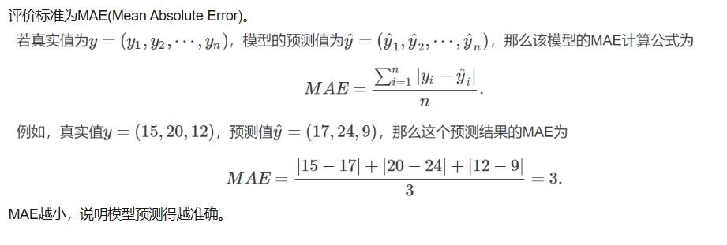
案例实战
二手车交易价格预测
3）评价标准

Slide 14
PART
THREE
数据探索分析
初步了解数据，熟悉数据为特征工程做准备的阶段。

Slide 15
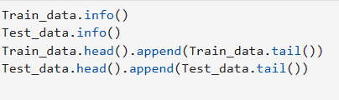
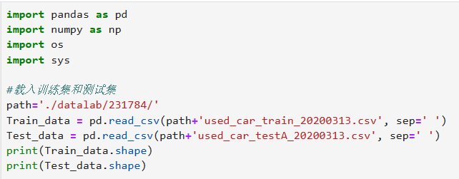
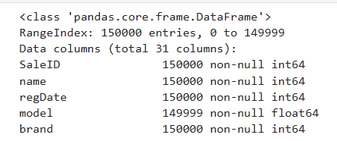
案例实战
二手车交易价格预测
4）数据读入
提示 | 读取训练/测试数据并核对字段结构

Slide 16
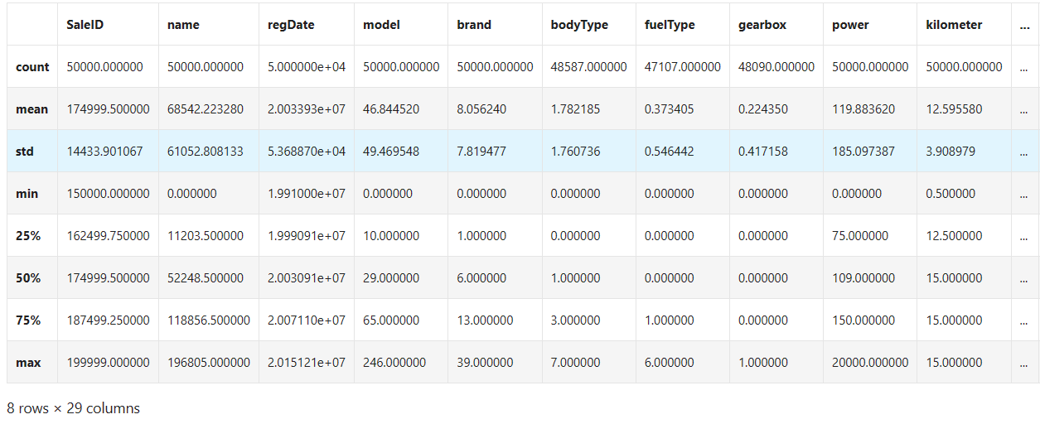

案例实战
二手车交易价格预测
5）数据理解
提示 | 查看描述性统计与字段取值范围

Slide 17
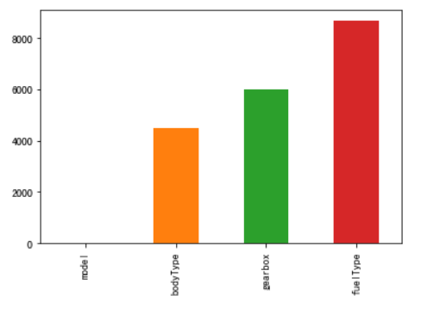
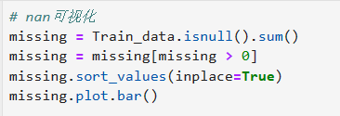
案例实战
二手车交易价格预测
6）数据完整度
提示 | 统计缺失值、'-' 标记和异常字段错位

Slide 18
案例实战
二手车交易价格预测
7）数据特征
本项目特征由车辆基础属性、日期字段、匿名数值特征 v_0-v_14 组成。数值特征直接进入模型；日期字段转换为序数并构造车龄；功率、里程等字段用于生成组合特征。
清洗后训练集与测试集特征列保持一致，均为 36 个特征，为后续模型训练和提交预测提供统一输入。

Slide 19
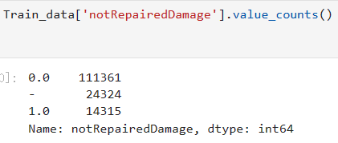
案例实战
二手车交易价格预测
7）数据特征
提示 | 查看筛选特征数值和对象类型
notRepairedDamage 为 object 类型，原始数据中的 '-' 统一替换为 NaN；其余特征以数值字段为主。
保留可解释的缺失值，在模型管道中使用中位数填充；字段错位样本单独过滤，避免污染训练标签。

Slide 20
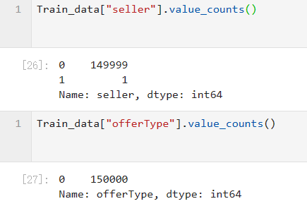
案例实战
二手车交易价格预测
7）数据特征
提示 | 处理严重倾斜类别特征
删除 14,116 条字段错位/结构异常样本；price 清洗后无缺失、无负值，其余缺失值交给模型管道处理。

Slide 21
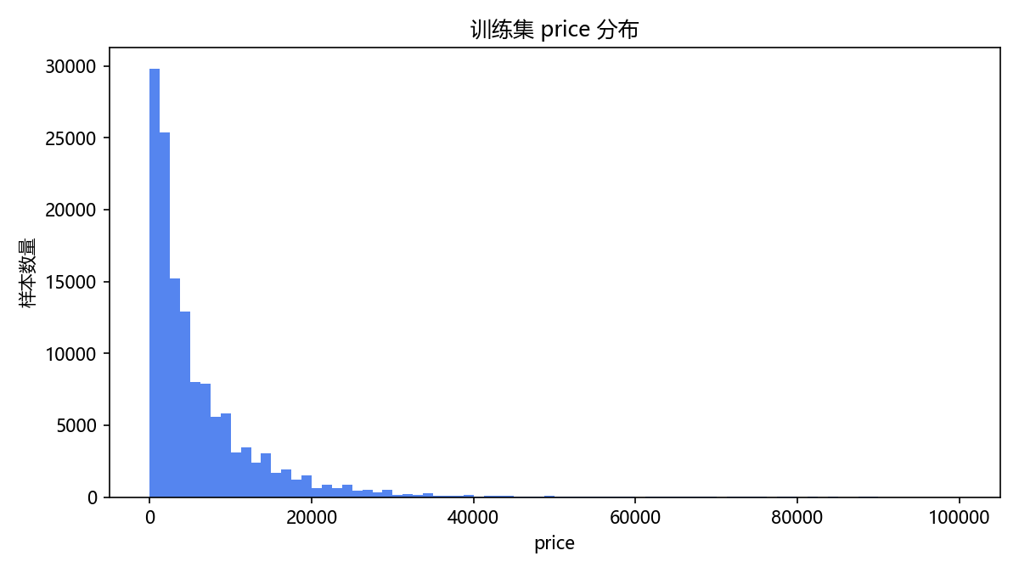

案例实战
二手车交易价格预测
8）预测值分布分析
提示 | 可视化预测值分布情况
原始 price 明显长尾，低价样本集中、高价样本稀疏；建模时需关注偏态对误差的影响。

Slide 22
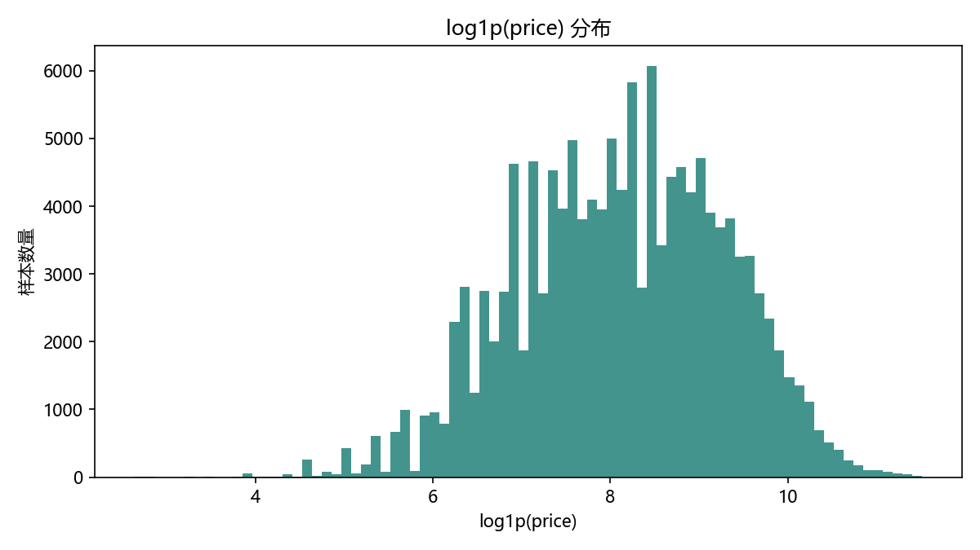
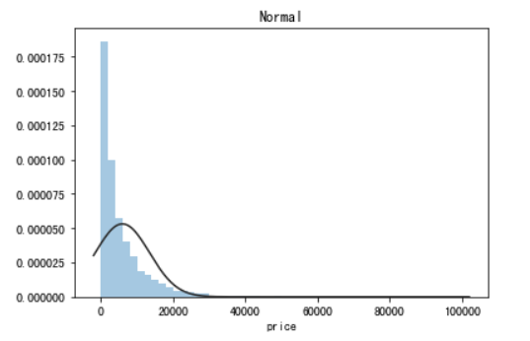
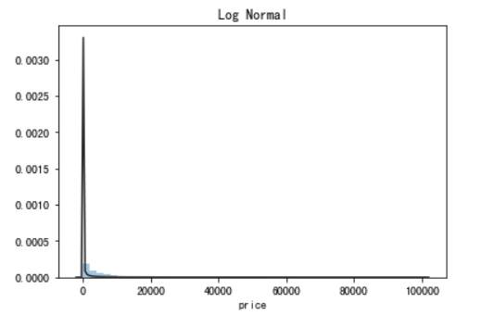
案例实战
二手车交易价格预测
8）预测值分布分析
提示 | 可视化预测值分布情况
log1p(price) 后分布更平滑，可作为后续优化方向；本版模型以原始 price 做 MAE 验证。

Slide 23
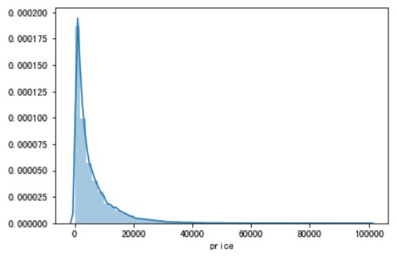
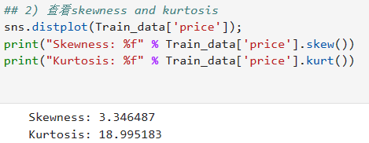
案例实战
二手车交易价格预测
8）预测值分布分析
提示 | 查看偏离度和峰度
偏度和峰度用于判断长尾与尖峰程度；本项目 price 呈明显右偏分布。
MAE 可解释为平均价格误差，适合作为二手车价格预测的主要评价指标。

Slide 24
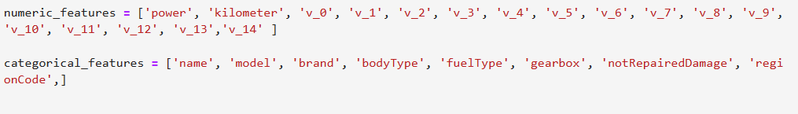
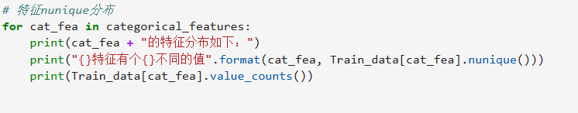
案例实战
二手车交易价格预测
9）非数值变量分析
提示 | 查看非数值特征不同的值

Slide 25

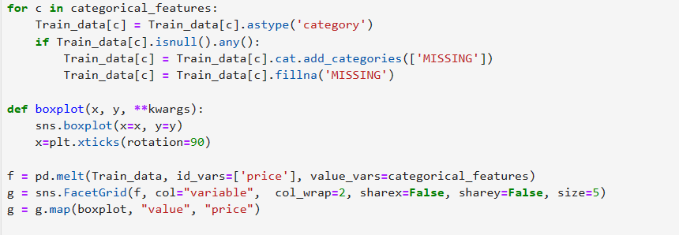
案例实战
二手车交易价格预测
9）非数值变量分析
提示 | 类别特征可视化分析

Slide 26
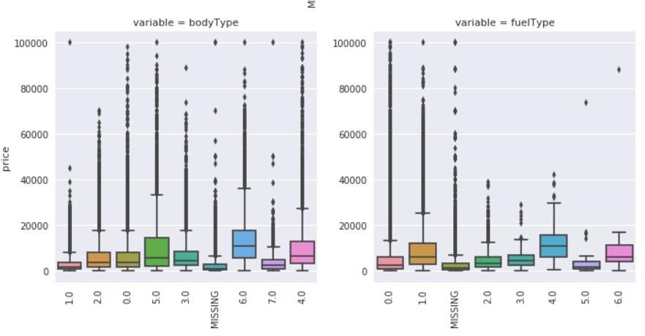
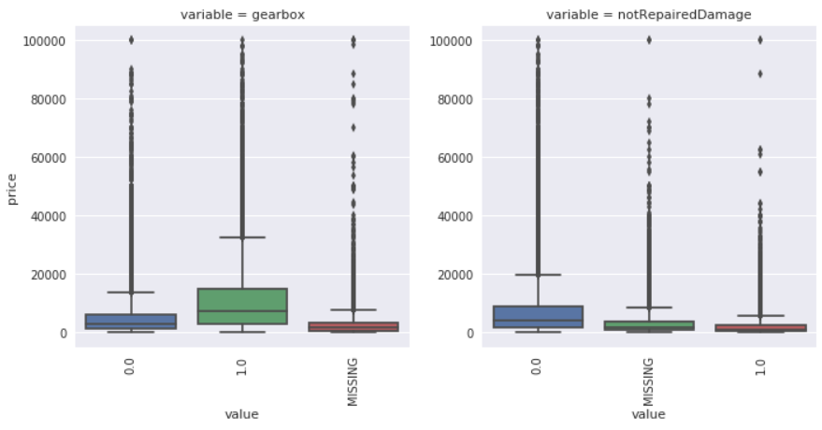
案例实战
二手车交易价格预测
9）非数值变量分析
提示 | 类别特征可视化分析

Slide 27
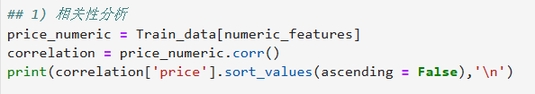
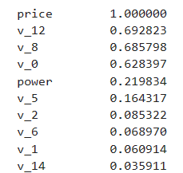
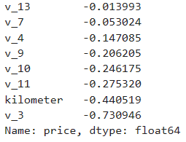
案例实战
二手车交易价格预测
10）数值特征分析
提示 | 分析数值特征与预测值相关性
通过相关性分析定位匿名特征和车辆属性中的强信号变量，为后续随机森林特征重要性分析提供依据。

Slide 28
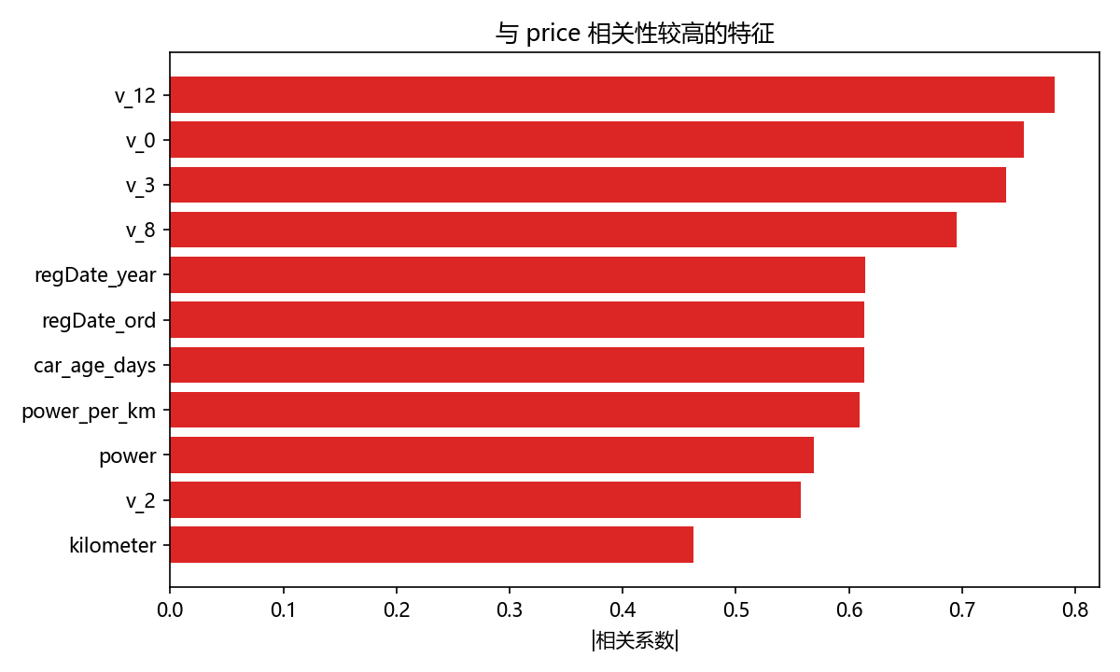
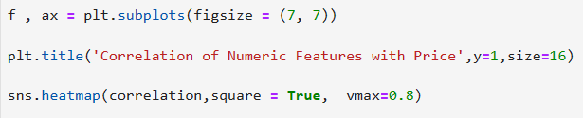
案例实战
二手车交易价格预测
10）数值特征分析
提示 | 相关性可视化

Slide 29
PART
FOUR
数据特征预处理
将数据清洗、异常处理与特征构造封装为可复用流程。

Slide 30
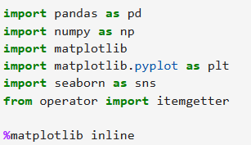

案例实战
二手车交易价格预测
11）特征预处理
数据预处理包括字段错位过滤、日期转换、异常功率截断、缺失值填充与模型管道衔接。
导入 Pandas / NumPy / Scikit-learn，并统一设置训练、验证、提交路径。

Slide 31
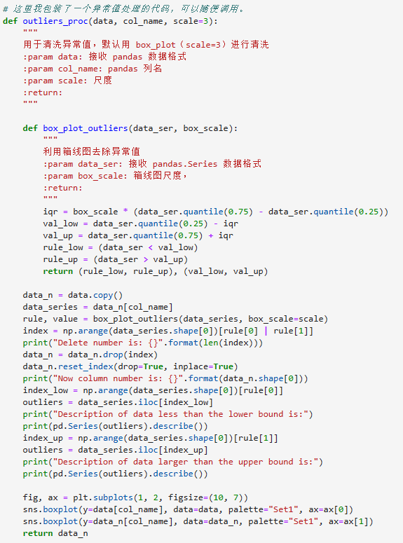
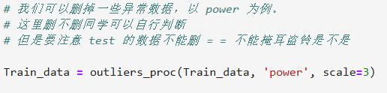
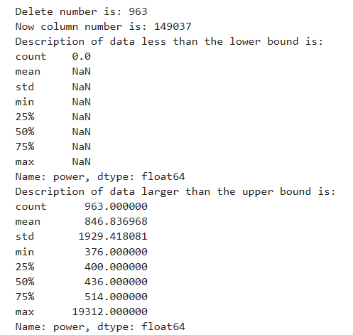
12) 异常清洗与字段错位处理

Slide 32

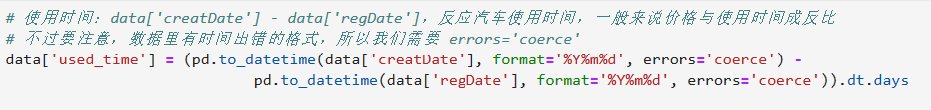
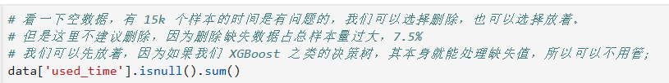
案例实战
二手车交易价格预测
13）特征构造：日期与车龄

Slide 33

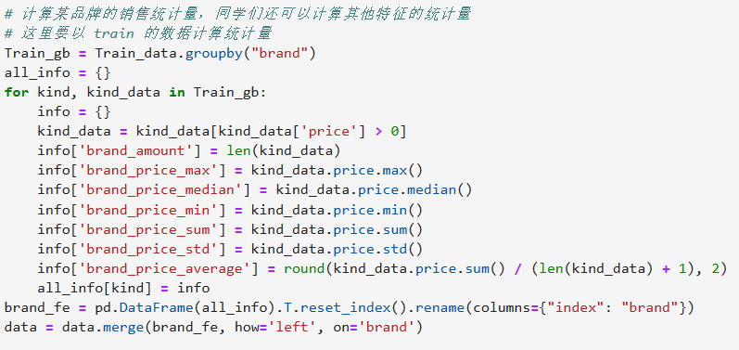
案例实战
二手车交易价格预测
13）特征构造：功率/里程组合

Slide 34
PART
FIVE
数据建模
根据数据特征建立合适的数据模型

Slide 35
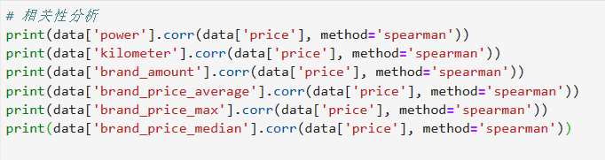
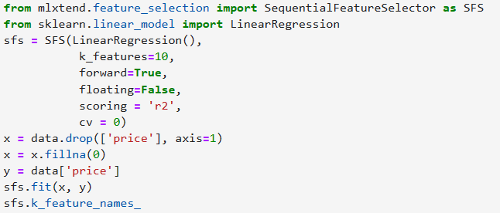
案例实战
模型建模
二手车交易价格预测
14）模型候选与验证
1. Ridge 基线模型
2. RandomForest 主模型

Slide 36
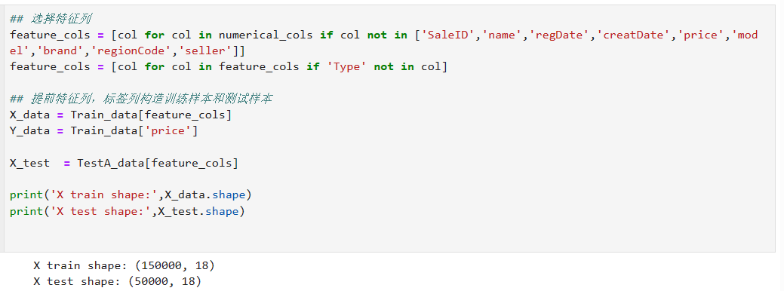
案例实战
模型建模
二手车交易价格预测
15）特征列对齐

Slide 37
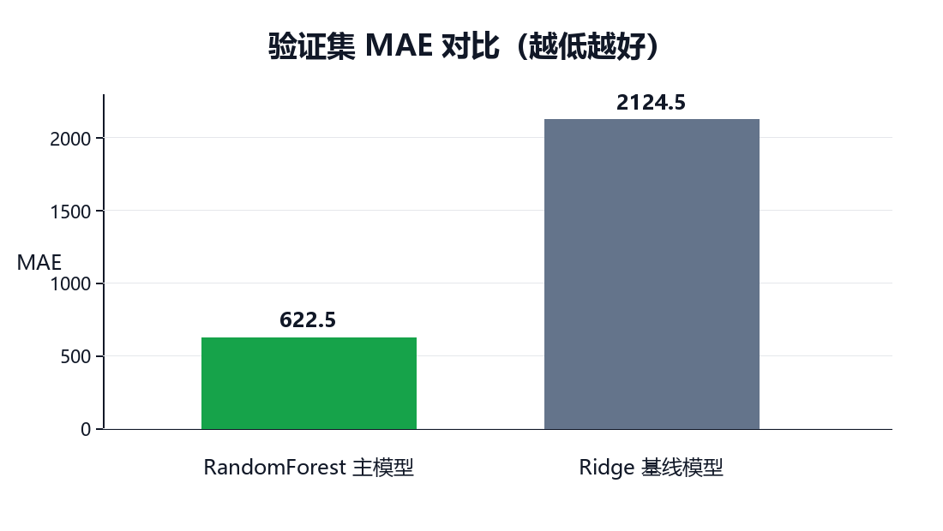
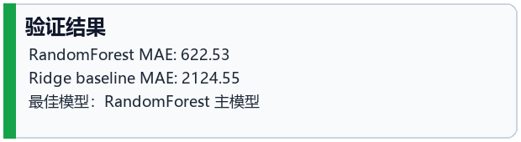
案例实战
16）模型参数与 MAE 对比

Slide 38
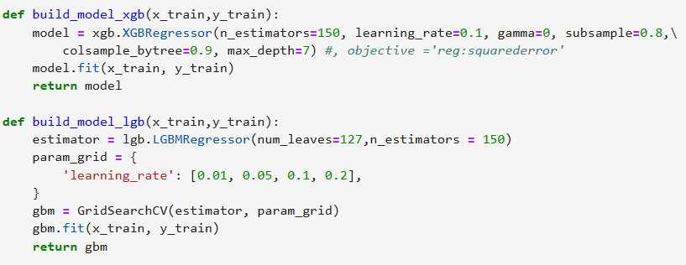
案例实战
模型建模
二手车交易价格预测
17）模型定义

Slide 39
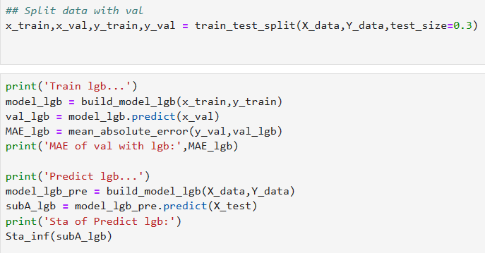
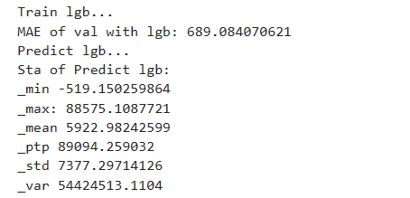
案例实战
模型建模
二手车交易价格预测
18）模型训练与验证

Slide 40
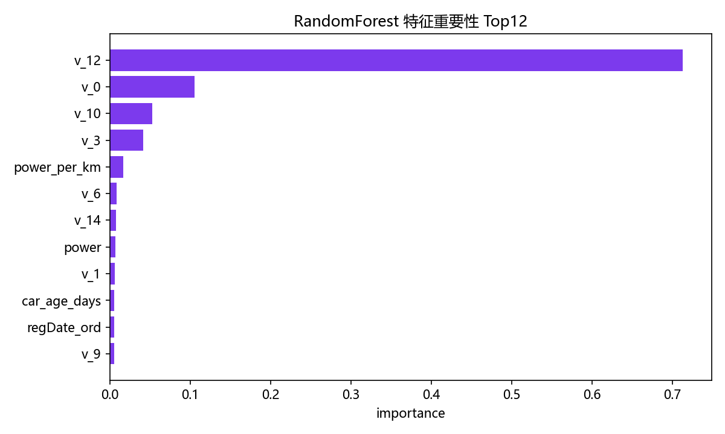
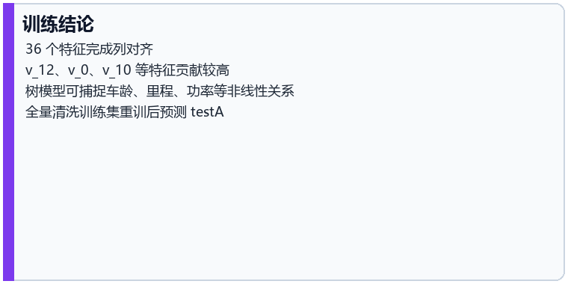
案例实战
模型建模
二手车交易价格预测
18）模型训练与特征重要性

Slide 41
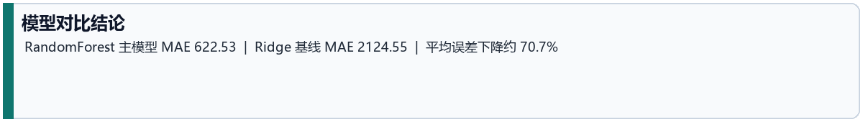
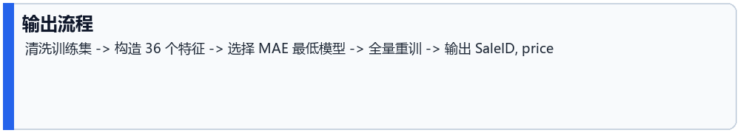

案例实战
模型建模
19）模型对比结论

Slide 42
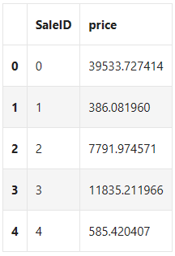
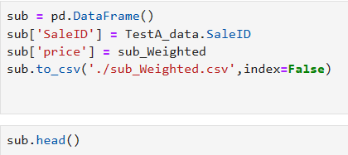
案例实战
模型建模
二手车交易价格预测
20）结果输出

Slide 43


Python高级应用
THANKS
主讲人：杨文天

